Slide 1
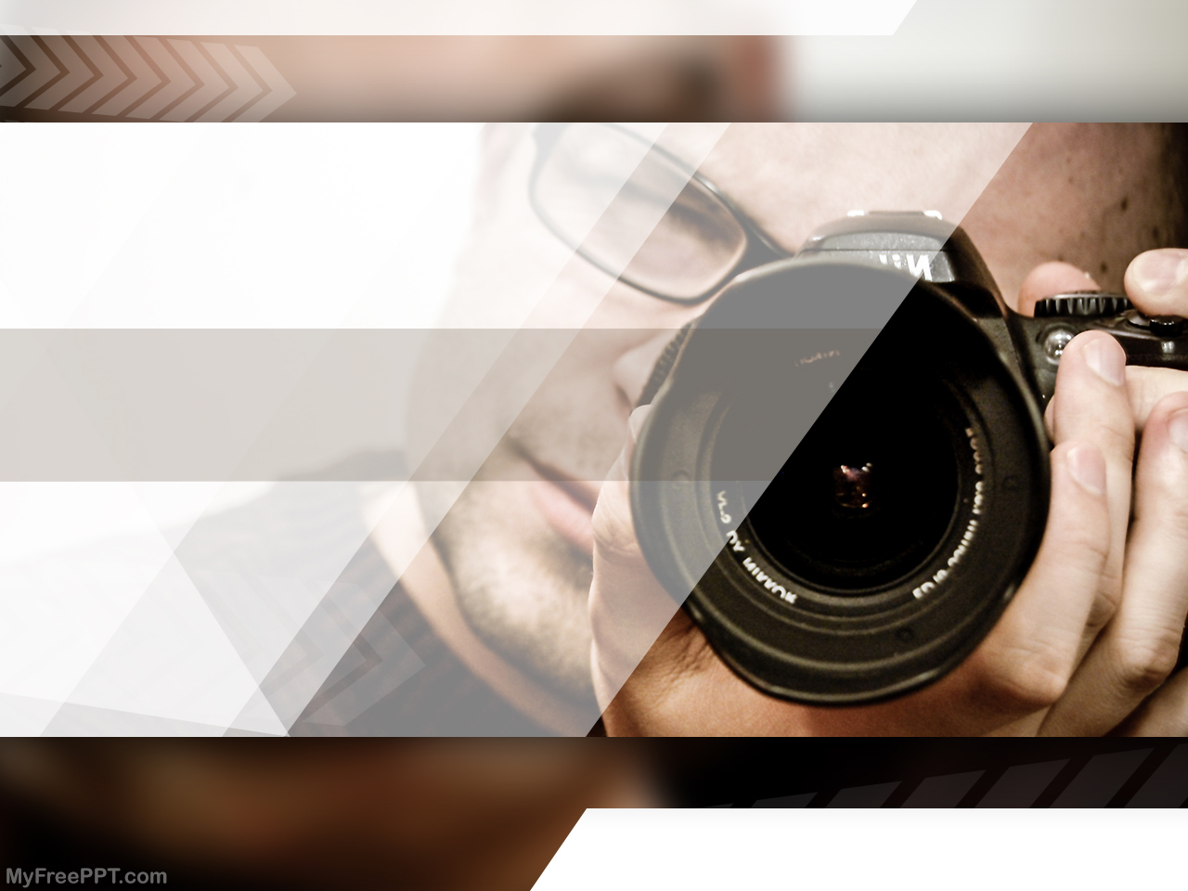

RESİM DÜZENLEYİCİ
MURAT DEMİR
DANIŞMAN: Dr. Öğr. Üyesi Sercan DEMİRCİ

Slide 2
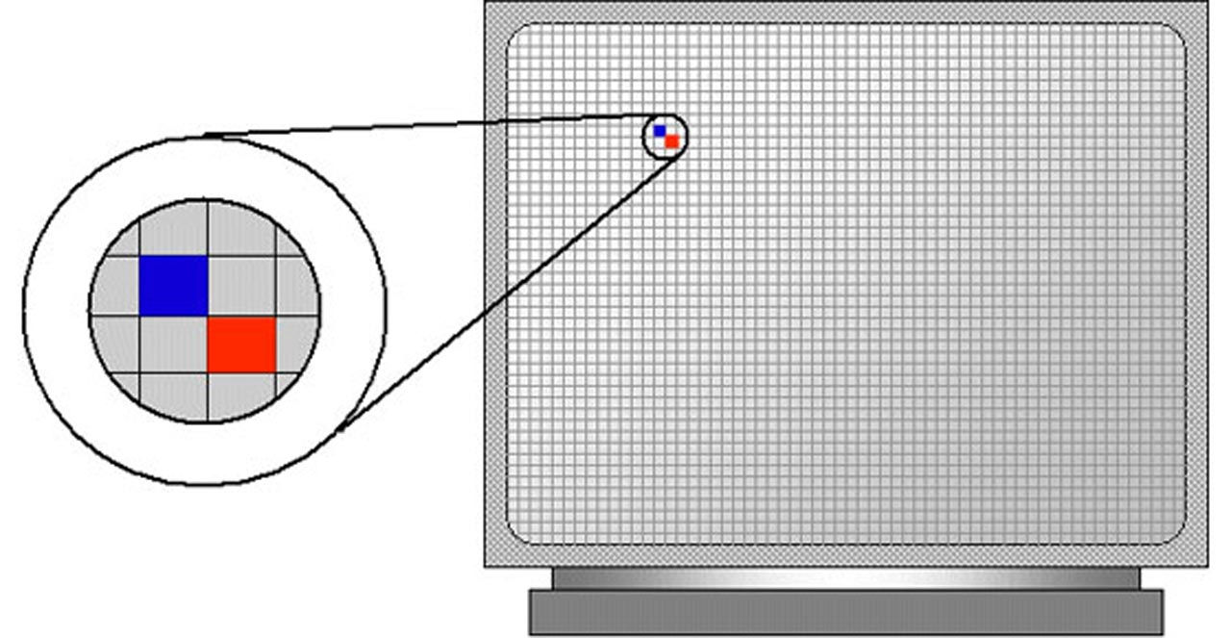
GİRİŞ
Dijital dünyada her bir resim karesi farklı renklere sahip küçük küçük noktaların bir araya gelmesiyle oluşur.
Yani resimlerin yapıtaşları piksel adını verdiğimiz bu noktalardır.
Eğer ekran çözünürlüğünü biraz azaltıp ekrana yaklaşırsanız pikselleri rahatlıkla gözlemleyebilirsiniz.

Slide 3
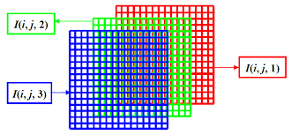
GÖRÜNTÜ İŞLEME
Bahsedilen pikselleri değerler olarak düşünürsek resmi de bu değerlerden oluşan matris olarak düşünebiliriz.
Bu matrislerin her bir değeri resimdeki her bir pikselin konumunu ve rengini tutmaktadır.

Slide 4
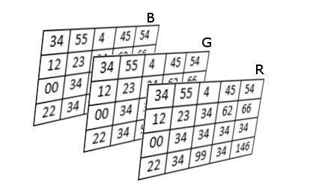
GÖRÜNTÜ İŞLEME
Eğer bu matrislerin değerlerini değiştirirsek haliyle resimdeki piksellerin renk ve konum bilgileri değişecek ve resmimiz bu değişimin kapsamı oranında farklı bir görünüme sahip olacaktır.
Matrisler üzerinde yapılan bu işlemlere literatürde Görüntü isleme (Image Processing) ismi verilmektedir

Slide 5
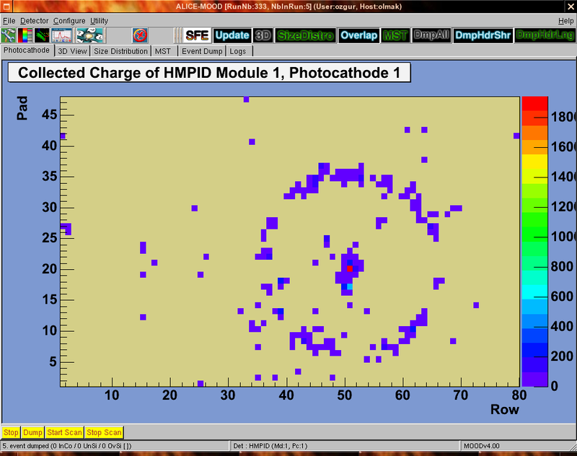
UYGULAMA
Bu kapsamda kullanıcının seçmiş olduğu bir resmin üzerindeki matrislere görüntü isleme (İmage Processing) yöntemleri uygulanılarak resim istenilen oranda özelleştirilmektedir.

Slide 6

UYGULAMA
Bu görüntü isleme yöntemleri RESIM DÜZENLEYICI MOBIL ANDROID UYGULAMA PROJESI ’inde kullanılarak kullanıcı hiç bir matris işlemleriyle uğraşmaya gerek duymadan uygulama üzerindeki butonlar yardımıyla resme otomatik olarak matris işlemlerinin uygulanması gösterilmiştir.

Slide 7
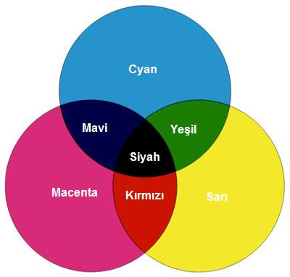
TANIM
Fotoğraf düzenleme için en basit ifade muhtemelen çektiğimiz fotoğrafların makine üzerinde ya da sonrasında resmin üzerinde oynanması ve istenilen şekilde rutüşlenmesidir.
Bu düzenleme işlemi kimi zaman ince ayar ve basit tonlamalar, kimi zaman ise daha fazla uğraş gerektirir.

Slide 8
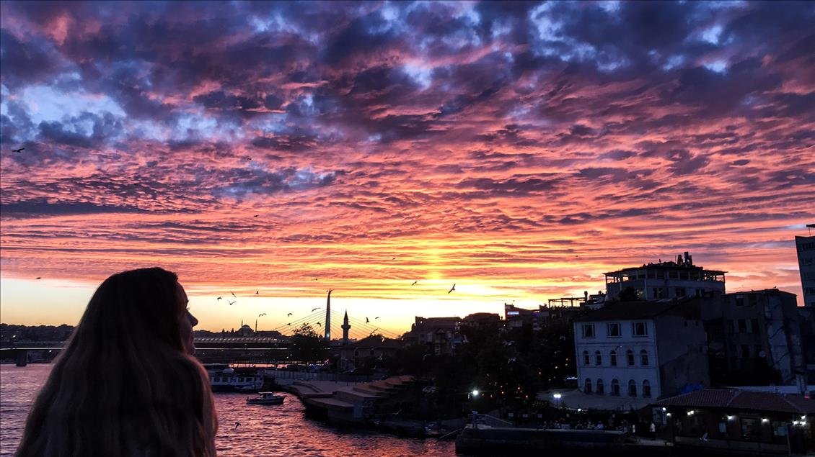
TANIM
Günümüzde “makineden çıktığı gibi fotoğraflar“, yani hiç düzenlemeye gerek kalmamış fotoğraflar (SOOC – straight out of the camera) kavramı yaygınlaşsa da, fotoğraflar genellikle makineden çıktığı gibi kalmaz.
Gökyüzünü daha keskin bir mavi yapmak, gün batımındaki kırmızının tonlarını artırmak, üniformanızdaki keskinliği artırmak gibi işlemlere maruz kalabilir.

Slide 9

RESIM DUZENLEYICI
RESIM DÜZENLEYICI MOBIL ANDROID UYGULAMA PROJESI ile müşteri kendi android cihazında bulunan resimlere veya o anda uygulama yardımı ile çekeceği yeni fotoğrafa çeşitli görüntü isleme algoritmalarının yardımıyla müşterinin tamamen kendisinin özelleştirebileceği şekilde resmi istediği hale getirebilmesini sağlayacak bir uygulamadır.

Slide 10

MATERYAL
Uygulamamızın ham maddesi olan resimlere Histogram Modu, PseudoHDR Modu, Efektler, Filtreler, Çevirme, Kontrast, Gama, Parlaklık, Renk Açıklaştır , butonlarını kullanarak kullanıcının resmini en güzel nasıl göründüğünü test etmesiyle kaydedip veya direk olarak paylaşma yoluyla görüntü işleme yöntemlerinin bir butona dokunularak çok kısa sürede uygulanmasıdır.

Slide 11



YÖNTEM
Günümüzde her bir insanın elinde android bir telefon olduğu için uygulamamız Android Studio Programıyla tasarlanıp Android işletim sistemli telefonlarda çalışması amaçlanmıştır.
Uygulamanın kodlama kısmı Java ile yapılmıştır. Görüntü işleme noktasında en üst seviyede özelleştirmeye sahip olduğu için Matlab’ den esinlenilmiştir.

Slide 12

KAZANIM
Uygulamanın tasarımı sırasında
Android Studio
Java
Matlab
Görüntü işleme
Görsel Tasarım
Matris işlemleri
Kodlama becerisi
Analitik düşünme
Çözüm odağı
kazanımları elde edilmiştir.

Slide 13

SONUÇ
Uygulamamız kararlı olmaya yakın bir yapıya sahip olup gelişime son derece açık bir yapıdadır.
Resim Düzenleyici Mobil Android Projesiyle uygulamamız şuan Beta sürümünde olup versiyonu 0.1’dir.

Slide 14
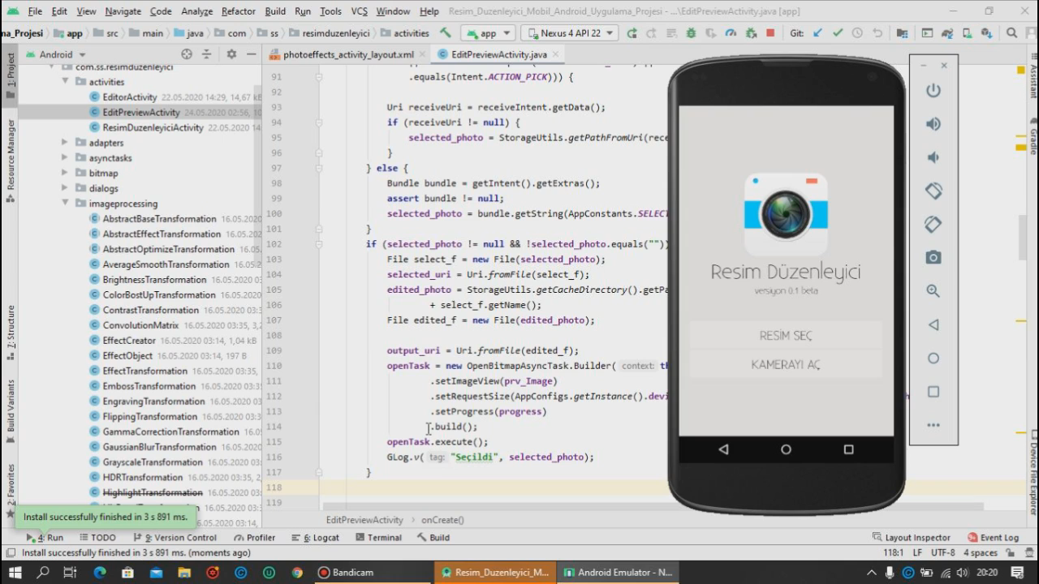
DEMO

